Slide 1
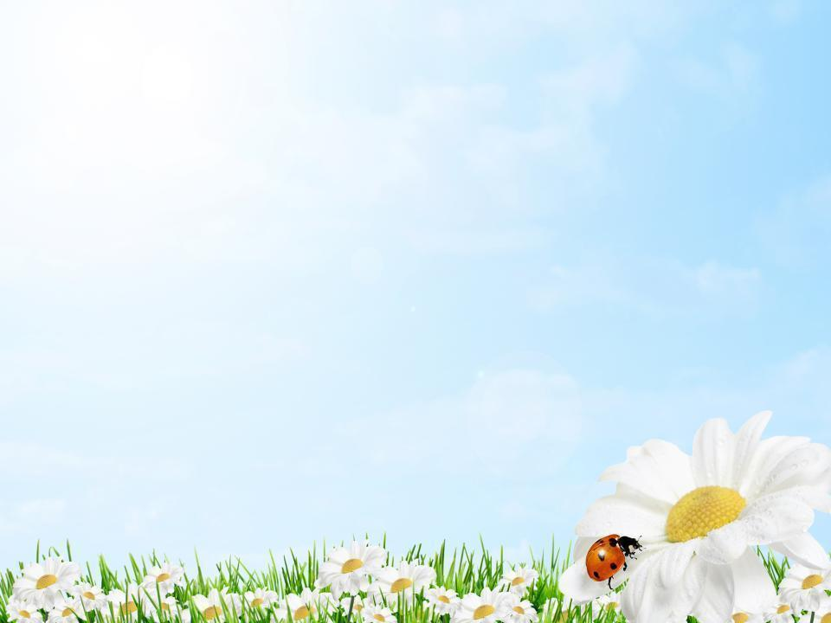
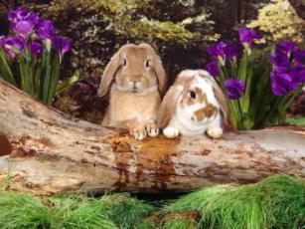
Муниципальное дошкольное образовательное учреждение «Детский сад № 125 комбинированного вида»
Звери и птицы весной
(для младшего дошкольного возраста)
Подготовила: Анисимова И. Д., воспитатель
г.о. Саранск 2020

Slide 2
Цели и задачи:
Познакомить детей с весенним поведением птиц и зверей: возвращение перелетных птиц, пробуждение зверей, впадавших в зимнюю спячку, рождение у зверей потомства;
показать изменения в жизни животных и птиц с приходом весны

Slide 3
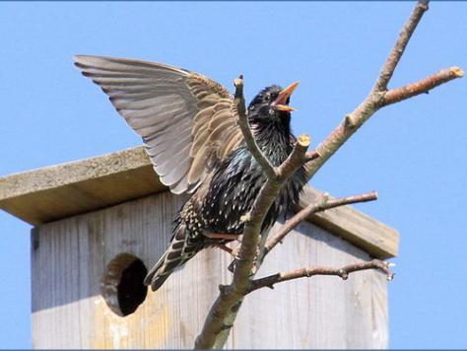
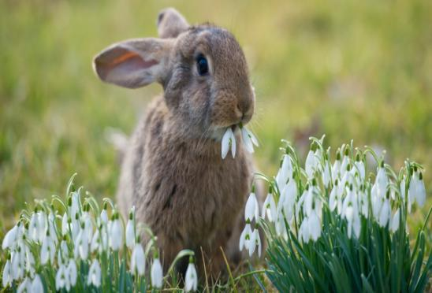
Звери и птицы радуются приходу весны! Их жизнь меняется!

Slide 4
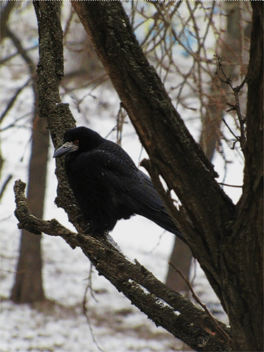
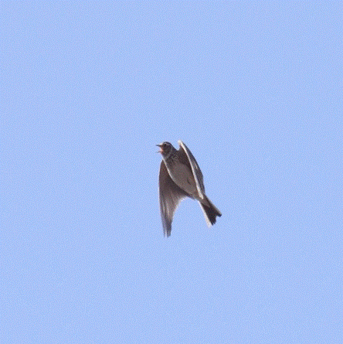
Птицы – вестники весны! Они к нам возвращаются из теплых стран. Поэтому из называют перелетными. Грачи прилетели, запели первые жаворонки.

Slide 5
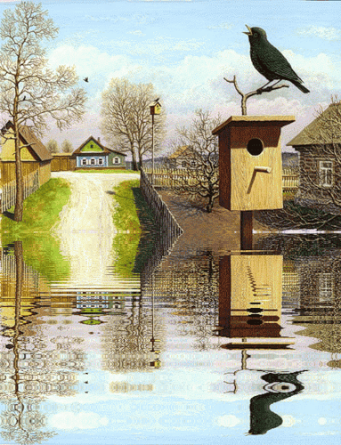
Скворцы чистят свои скворечники.

Slide 6
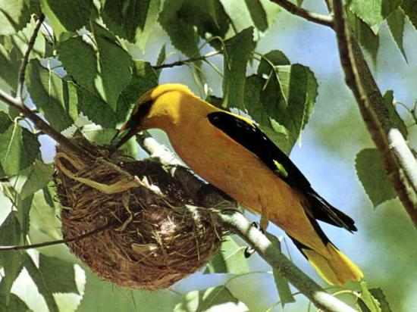
Птицы сразу же принимаются за работу. Надо успеть свить гнезда, высидеть яйца …

Slide 7
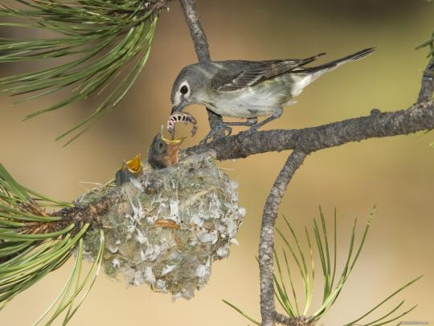
…и вырастить птенцов.

Slide 8
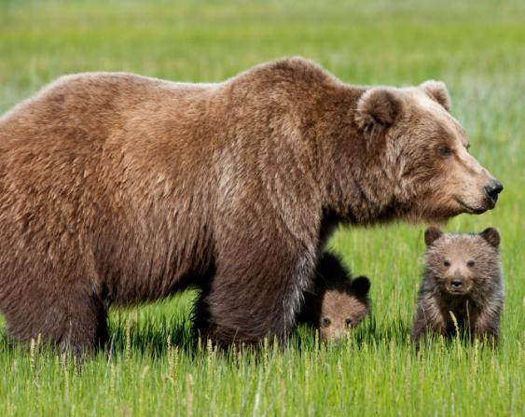
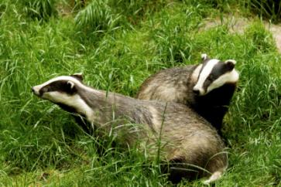
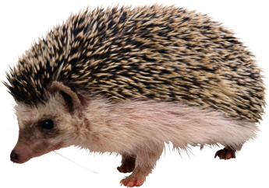
Весной медведи, ежи и барсуки проснулись после зимнего сна.

Slide 9
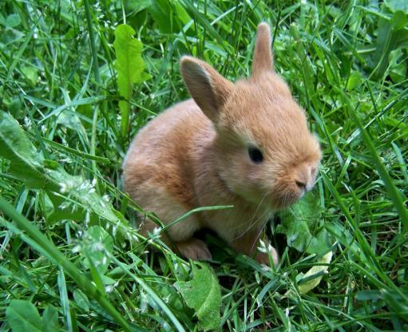
У многих животных весной рождаются детеныши. Этот зайчонок и лисята тоже появились на свет этой весной!

Slide 10
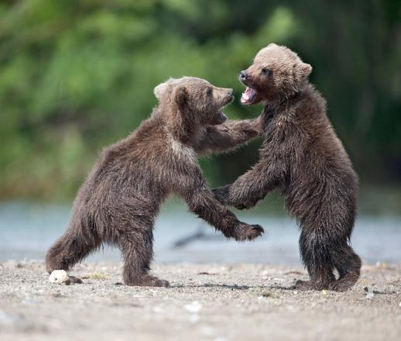
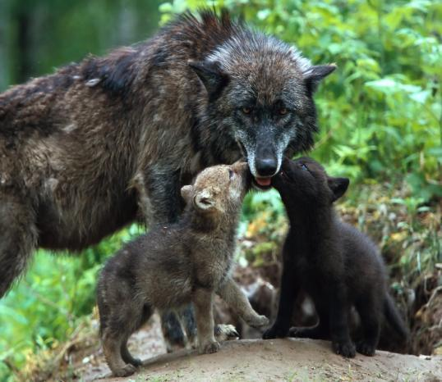
У волчицы весной появились волчата, у медведицы - кто? Они еще не умеют охотиться, но обожают играть!

Slide 11
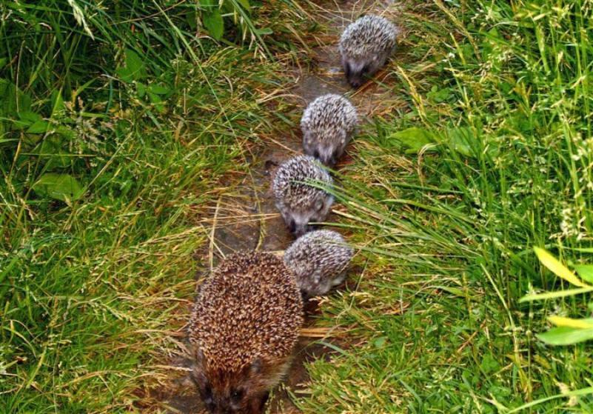
Посмотри, как малыши ежата спешат за мамой ежихой.

